Slide 1

ПОЛНОГЕНОМНЫЙ АНАЛИЗ ПАРНЫХ ОБРАЗЦОВ КОЛОРЕКТАЛЬНОГО РАКА
WHOLE GENOME ANALYSIS OF PAIRED COLORECTAL CANCER SAMPLES
Кащенко А.В.¹, Суворова Ю.М.¹, Семина Е.В.², Какоткин В.В.², Агапов М.А.², Мушарова О.С.¹
Климук Е.И.¹, Северинов К.В.¹
¹ООО “Биотехнологический кампус” 117437, город Москва, Миклухо-Маклая ул., д. 16/10 к. 16
²Федеральное государственное автономное образовательное учреждение высшего образования “Балтийский федеральный университет имени Иммануила Канта”, ул. Александра Невского, д. 14, 236041, г. Калининград
e-mail: AKaschenko@biotc.ru
финансирование: средства компании ООО “Биотехнологический кампус”

Slide 2

Актуальность
Цель
Колоректальный рак (КРР) является одной из ведущих причин смертности от злокачественных новообразований в России, наряду с раком легких и молочной железы. Генетическая гетерогенность опухолей КРР обусловливает сложность их молекулярной классификации. Ранее проведенные исследования продемонстрировали значимость анализа мутационных сигнатур, микросателлитной нестабильности (MSI) и изменений числа копий в прогнозировании течения заболевания и выборе терапевтических стратегий. Тем не менее, детальный разбор генетического ландшафта КРР, основанный на WGS в парных нормо- опухолевых образцах, остается актуальной задачей. В данной работе проведено полногеномное секвенирование 66 парных образцов КРР, включающее анализ соматических мутаций, структурных перестроек, вариаций числа копий, MSI- статуса и мутационных сигнатур. Это позволит внести вклад в выявление ключевых молекулярных особенностей опухолей и оценку потенциальных биомаркеров заболевания в российской популяции.
Провести комплексный анализ соматических мутаций, структурных перестроек, вариаций числа копий, MSI-статуса и мутационных сигнатур на основе данных полногеномного секвенирования 66 парных нормо-опухолевых образцов колоректального рака.

Slide 3
Методы
Образцы
В исследование были включены 66 парных образцов нормы и опухоли, переданные партнерами из ФГАОУ ВО «БФУ им. И. Канта». Опухолевые образцы были получены путем биопсии, в качестве нормальных образцов выступала периферическая кровь пациентов. Все участники подписали информированное согласие на участие в исследовании.
Секвенирование и выравнивание
Секвенировании ДНК крови и опухоли было проведено в лаборатории ООО “Биотек Кампус”. Выравнивание ридов на референсный геном (GRCh38) проводилось с использованием программы bwa mem (0.7.17).
Анализ парных образцов
Соответствие образцов в парах и уровень контаминации оценивали с помощью conpair (0.3.3). Образцы, соответствующие установленным пороговым значениям (concordance ≥ 90%, contamination ≤ 10%), включались в дальнейший анализ, который охватывал выявление соматических вариантов, оценку вариаций числа копий (CNV), определение MSI-статуса и анализ мутационных сигнатур. Структурные варианты идентифицировали с помощью manta (1.6.0). Точечные мутации и короткие инделы детектировали с помощью strelka2 (2.9.10). Аннотация соматических вариантов осуществлялась с помощью vep-ensembl (110.1) и базы данных OncoVar. Были проанализированы соматические мутации в генах APC, KRAS, NRAS, BRAF, FBXW7, PIK3CA, SMAD4, SOX9, ARID1A, PTEN, POLE, POLD1, а также в генах MSH3, MSH6, MLH1, MLH3, PMS1, PMS2. Для каждого образца была посчитана мутационная нагрузка. Оценка вариации числа копий (CNV), чистоты и плоидности образцов производилась с помощью cnv_facets (0.16.0). Посредством msisensor-pro (1.2.0) определяли MSI-статус. Был проведен анализ мутационных сигнатур с помощью инструмента SigProfilerToolkit (0.1.0), задействующим SigProfilerAssignment (0.1.9) и базу данных COSMIC

Slide 4
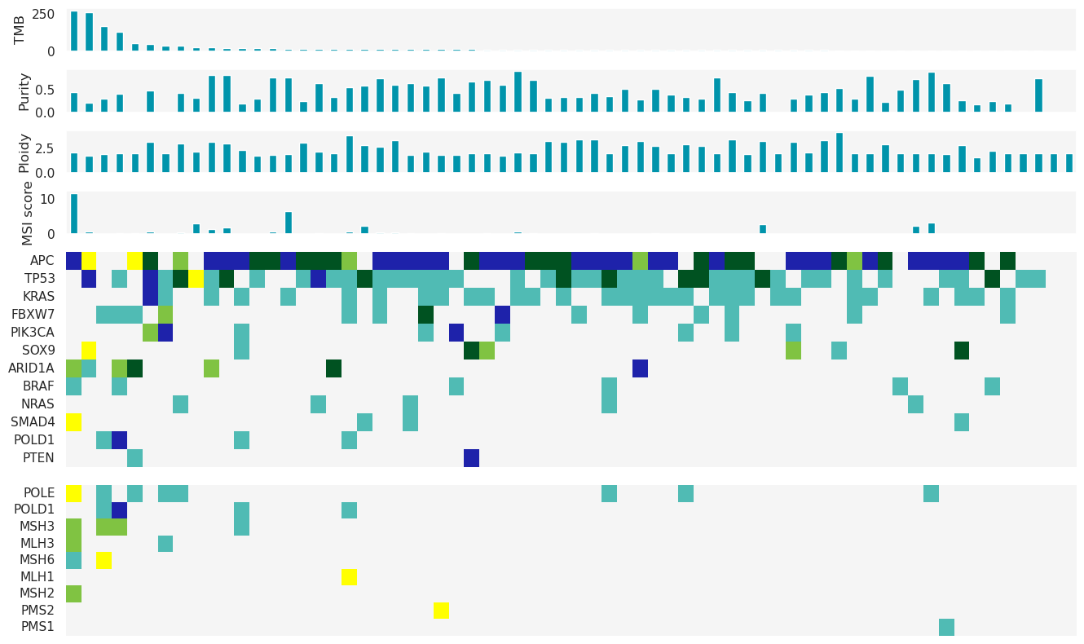
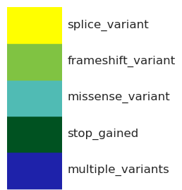
Результаты
В проанализированной когорте отмечены характерные для КРР мутации в исследуемых генах. Эти результаты согласуются с данными предыдущих работ, указывая на высокую гетерогенность опухолей КРР и распространенность драйверных мутаций в генах, вовлеченных в сигнальные пути WNT, RAS-MAPK и PI3K-AKT.
Единственный опухолевый образец, классифицированный как MSI, продемонстрировал наивысший уровень мутационной нагрузки.

Slide 5
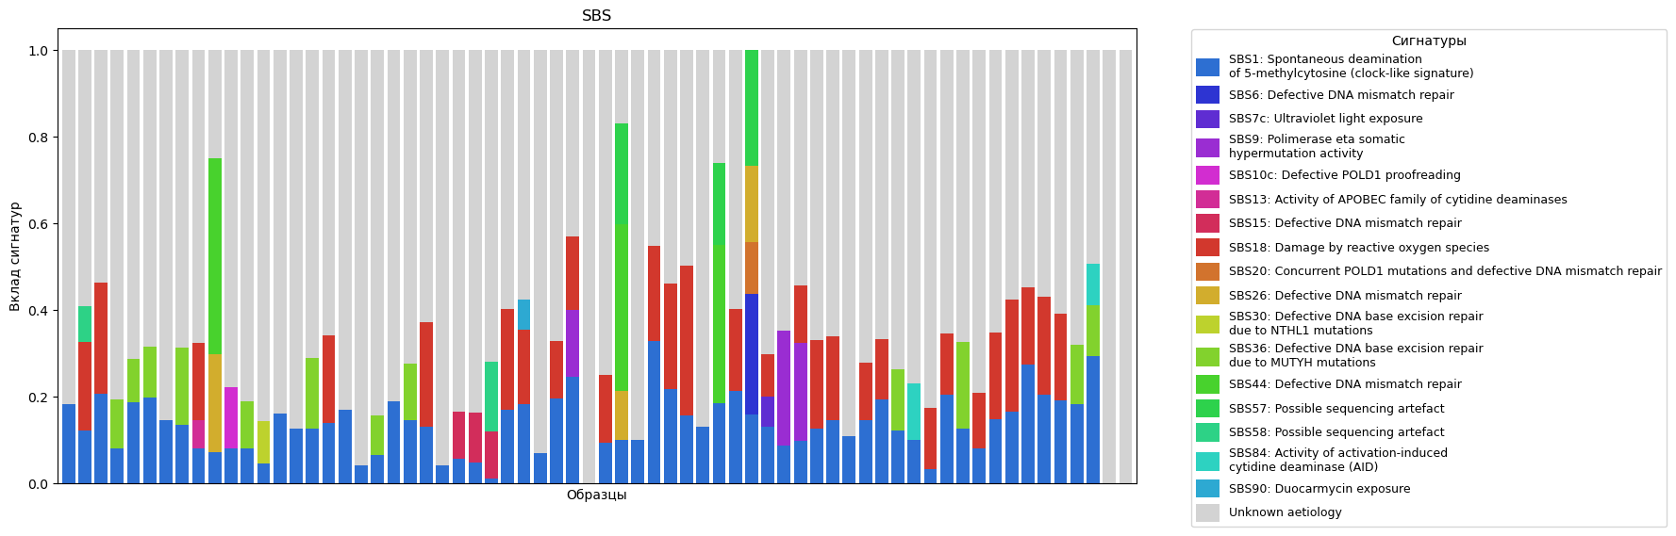
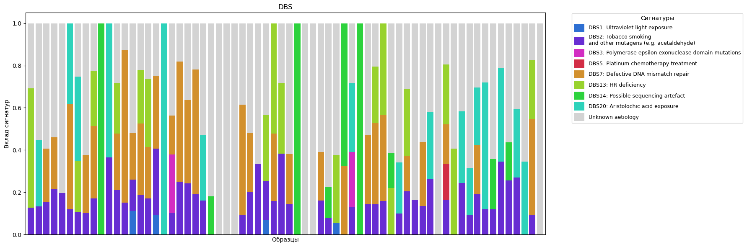
Результаты
Анализ мутационных сигнатур выявил паттерны, связанные с нарушением репарации ошибочно спаренных оснований (MMR-дефицит), гомологичной рекомбинации и эксцизионной репарации, а также сигнатуру, связанную с курением.

Slide 6
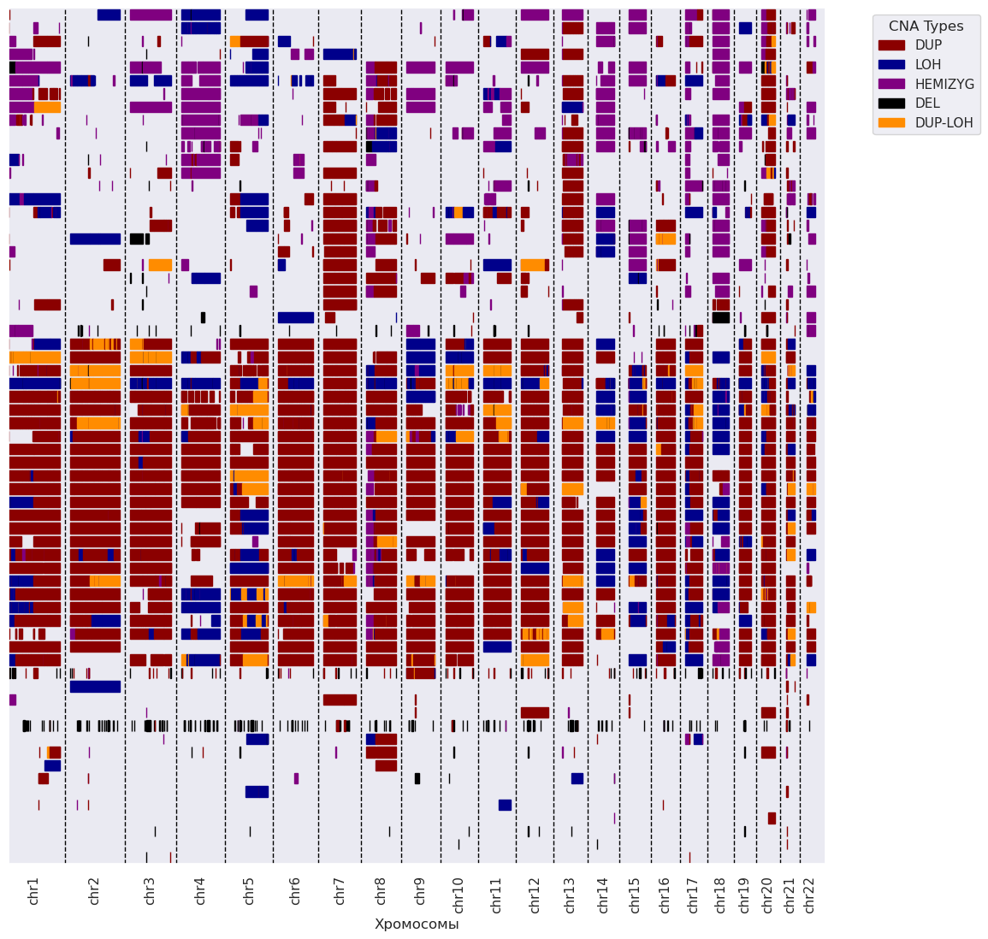
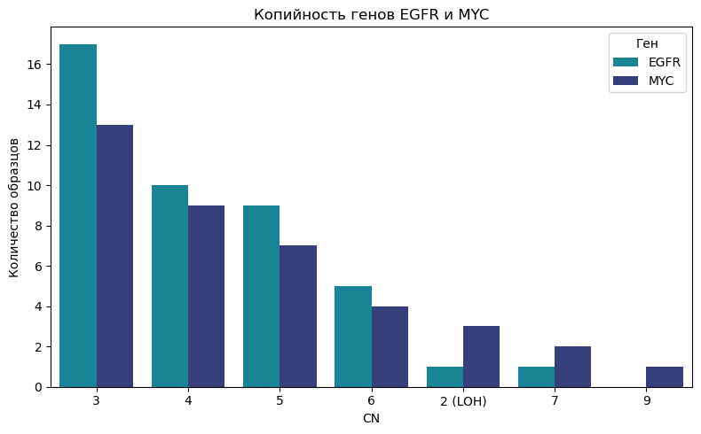
Результаты
Оценка вариаций числа копий показала значительное увеличение амплификаций и делеций в ряде опухолей, включая амплификации генов EGFR и MYC, что потенциально связано с агрессивностью опухоли.

